Slide 1
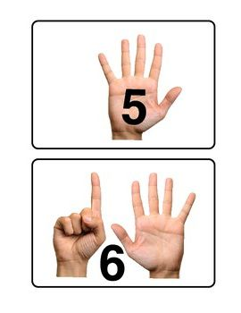
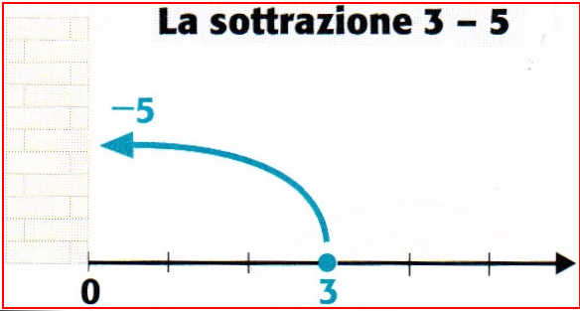
Dai numeri naturali ai numeri interi

Slide 2
I numeri naturali
I numeri naturali sono i primi numeri che hai incontrato, quando hai cominciato a contare con le dita. E sono anche i numeri alla base della matematica.

Slide 3
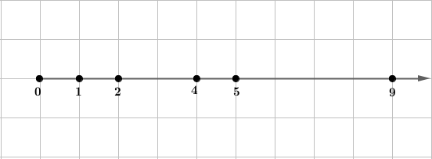
I numeri naturali sulla retta

Slide 4
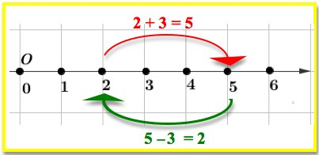
Addizione e sottrazione con numeri naturali
Addizione e sottrazione sulla retta

Slide 5
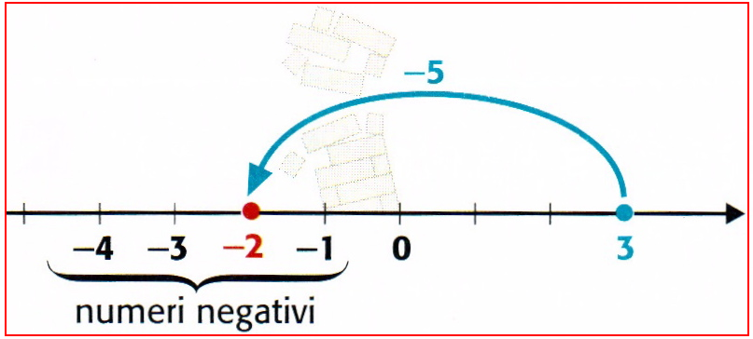
I numeri negativi
Si introducono i numeri negativi per avere il risultato di tutte le sottrazioni.

Slide 6
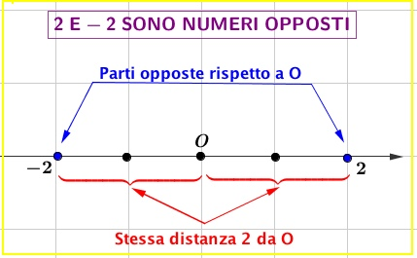
Numeri opposti

Slide 7
L’insieme Z dei numeri interi
L’insieme Z è formato dai numeri naturali e dai loro opposti
La lettera Z è l’iniziale della parola ZAHL, che significa numero in tedesco

Slide 8
L’insieme Z è discreto
La rappresentazione sulla retta suggerisce:
l’insieme Z dei numeri interi è discreto
I punti sono isolati, separati fra loro, come perline di una collana: non c’è un numero intero fra −2 e −1…

Slide 9
L’insieme Z è ordinato
La rappresentazione sulla retta suggerisce:
l’insieme dei numeri interi è ordinato
Scegli due numeri; puoi sempre dire quale viene prima e quale dopo.
−4 viene prima di −3
−1 viene prima di 0
4 viene dopo 3

Slide 10
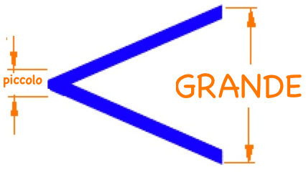
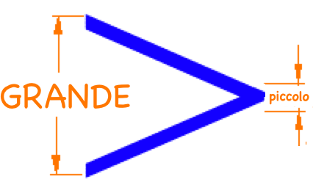
Parole e simboli della matematica
−4 viene prima di −3
−4 è minore di −3
−4 < −3
4 viene dopo 3
4 è maggiore di 3
4 > 3

Slide 11
Parole e simboli della matematica
Numeri interi negativi
Numeri interi positivi
Puoi anche trovare i numeri positivi scritti con il segno ‘+’.
In questa lezione trovi la scrittura senza il segno ‘+’, scelta per snellire i calcoli.

Slide 12
Addizionare numeri opposti
Vale zero la somma di due numeri opposti

Slide 13
Nell’insieme Z ‘scompare’ la sottrazione
Nell’insieme Z degli interi la sottrazione diventa addizione con l’opposto. Esempi:
5 − 3 = 5 + (− 3)
− 2 − 3 = − 2 + (− 3)

Slide 14
Moltiplicare per (−1)
Se moltiplico un numero per (⎼ 1) ottengo il numero opposto.

Slide 15
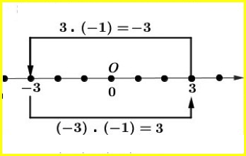
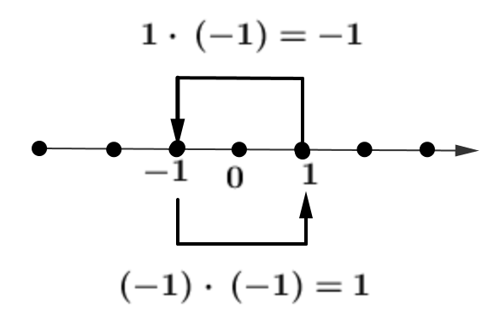
Moltiplicare per (−1)
Se moltiplico un numero per (⎼1) ottengo il numero opposto

Slide 16
Moltiplicare due numeri interi
E nelle altre moltiplicazioni con numeri negativi come posso ragionare?
Esempio 1
Al posto di ⎼3 scrivo $\left(⎼1\right)∙$ 3
Esempio 2
Al posto di ⎼2 scrivo 2 $∙\left(⎼1\right)$

Slide 17
Moltiplicare due numeri interi
E nelle altre moltiplicazioni con numeri negativi come posso ragionare?
Esempio 3
Al posto di ⎼2 scrivo $\left(⎼1\right)$ $∙$2
Al posto di ⎼3 scrivo $\left(⎼1\right)∙$ 3

Slide 18
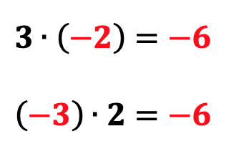
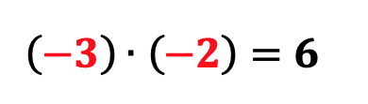
Moltiplicare due numeri interi
Solo un numero è negativo
Prodotto negativo
Prodotto positivo
I due numeri sono negativi

Slide 19
Attenzione alla scrittura
Sì
5 + (−2) = 3
5 − (−2) = 7
5 • (−2) = −10
(−5) • (−2) = 10
No
5 + −2 = 3
5 − −2 = 7
5 • −2 = −10
−5 • −2 = 10

Slide 20
Proprietà alla base dei procedimenti
Cambio l’ordine dei fattori
Associo i fattori a coppie
1 è elemento neutro della moltiplicazione
Ricordi tutte le proprietà di addizione e moltiplicazione fra numeri interi?

Slide 21
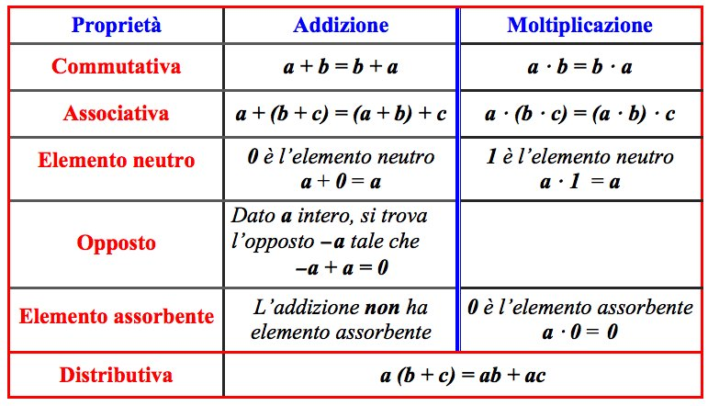
Proprietà di addizione e moltiplicazione con numeri interi

Slide 22
Il simbolo per indicare l’opposto
Il simbolo −a indica l’opposto di a
Se a è negativo, −a è positivo.

Slide 23
Espressioni numeriche
Espressioni solo con addizioni
4 + 9 + 7 = 13 + 7 = 20
Senza parentesi
Eseguo le operazioni nell’ordine in cui sono scritte
Espressioni solo con moltiplicazioni
5 ・ 2 ・ 6 = 10 ・ 6 = 60
A che cosa servono le parentesi?

Slide 24
Ordine delle operazioni
A. Espressioni con una sola operazione
In espressioni con una sola operazione applicata a tre o più numeri, eseguo i calcoli nell’ordine in cui sono scritti, da sinistra verso destra.
B. Priorità delle operazioni
In un’espressione con addizioni e moltiplicazioni, eseguo le operazioni si eseguono in questo ordine:
Moltiplicazioni;
Addizioni.
C. Uso le parentesi per cambiare questo ordine.

Slide 25
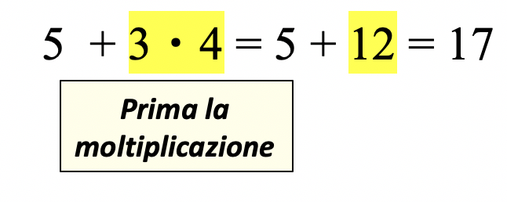
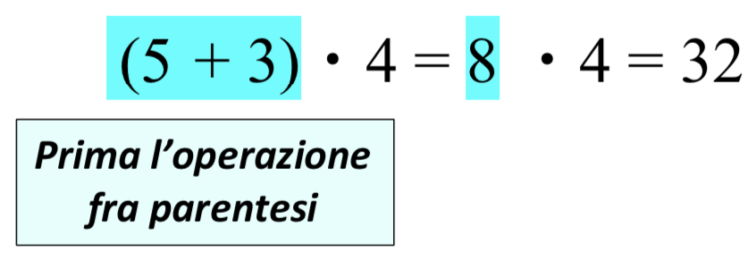
Esempi

